Slide 1


Уважаемые коллеги!
Убедительная просьба при подключении
к вебинару в чате указать:
  ФИО подключившихся,
  должность,
  место работы,
  муниципалитет.
Спасибо!

Slide 2


РЕГИОНАЛЬНЫЙ КОНКУРС
ПРОФЕССИОНАЛЬНОГО МАСТЕРСТВА
МОЛОДЫХ ПЕДАГОГОВ
Установочный семинар
«PROдвижение к вершинам мастерства» 2024 г.

Slide 3
Учредитель конкурса:
Департамент общего образования Томской области
Оператор конкурса:
Областное государственное бюджетное учреждение дополнительного профессионального образования «Томский областной институт повышения квалификации и переподготовки работников образования»

Slide 4



Цель и задачи конкурса:
Цель: повышение качества образования, создание условий для профессионального роста молодых педагогических работников образовательных организаций Томской области, повышение престижа профессии учителя в системе образования региона.
Задачи:
выявление молодых талантливых педагогических работников системы общего и дополнительного образования Томской области, их поддержка и поощрение;
создание условий для самореализации молодых педагогических работников, раскрытия творческого потенциала;
мотивация педагогических работников к поиску и реализации инноваций в образовательном процессе.

Slide 5
Участники Конкурса:
Педагогические работники
образовательных организаций системы общего и дополнительного образования (муниципальных образовательных организаций, государственных общеобразовательных организаций, в отношении которых Департамент общего образования Томской области осуществляет функции и полномочия учредителя), со стажем педагогической деятельности не более 5 лет, в возрасте до 35 лет (включительно).

Slide 6

Условия участия:
Победители и участники Конкурса, получившие премии, имеют право на повторное участие в Конкурсе не ранее чем через два года.
Исчисление двухлетнего срока начинается с 1 января календарного года, следующего за годом участия.
Основное место работы участника Конкурса –
образовательная организация, расположенная
на территории Томской области.
В 2024 году в Конкурсе могут принимать участие победители
и призеры Конкурса 2021 года

Slide 7

Сроки проведения и этапы конкурса:
26 февраля – 18 марта 2024 г. – приём конкурсных материалов.
19 марта 2024 г. – техническая экспертиза конкурсных материалов на соответствие требованиям Конкурса, определение списка участников Конкурса.
20 марта – 05 апреля 2024 г. – заочный этап, включающий два конкурсных испытания: «Видео-самопрезентация» и «Образовательная технология в обучении», определение списка участников очного этапа.
08 апреля – 19 апреля 2024 г. – очный этап Конкурса, 2 конкурсных испытания: «Дебаты 2.0» и «Педагогическая мастерская молодого педагога».

Slide 8
Схема подачи документов:
1. Представление от ОО
2. Заявка на рассмотрение кандидатуры для участия в Конкурсе
3. Конкурсные материалы
МГОС/ГОС
1. Выписка из решения МГОС/ГОС (подпись председателя и секретаря)
2. Письмо-подтверждение, подписанное председателем и секретарем МГОС/ГОС
Документы и конкурсные материалы согласно Положения

Slide 9

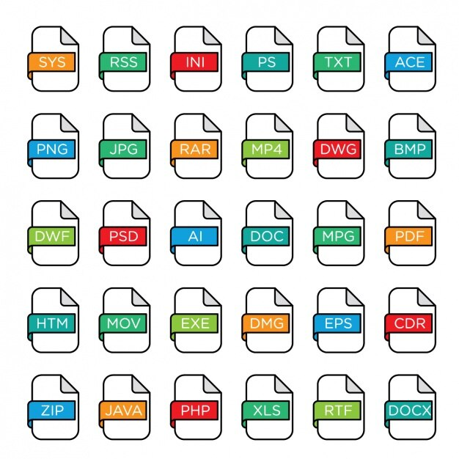

Перечень документов для Оператора
Конкурса:
ЧЕТЫРЕ файла в электронном виде.
ФАЙЛЫ НЕ АРХИВИРОВАТЬ!
konkurs.prodvizhenie@gmail.com
1. Одну портретную фотографию (деловой стиль) хорошего качества в формате .jpg, файл должен быть назван по фамилии конкурсанта

Slide 10
Перечень документов для Оператора
Конкурса:
ЧЕТЫРЕ файла в электронном виде.
ФАЙЛЫ НЕ АРХИВИРОВАТЬ!
konkurs.prodvizhenie@gmail.com
2. Документы на участие в Конкурсе (сканированные в цветном варианте единым документом в формате .pdf и наименованные по фамилии конкурсанта и типу документов, например, Васильев_документы на участие):
- Представление от образовательной организации (приложение 3);
- Заявка на участие в Конкурсе (приложение 4);
- Выписка из протокола о решении органа самоуправления ОО о выдвижении данного участника на Конкурс, заверенная подписью руководителя и печатью образовательной организации;
- Письмо-подтверждение МГОС/ГОС (приложение 5);
- Выписка из протокола решения МГОС/ГОС о выдвижении участника на Конкурс;
- Согласие на обработку персональных данных (приложение 6);
- Копия паспорта участника (1 и 2 страница).

Slide 11
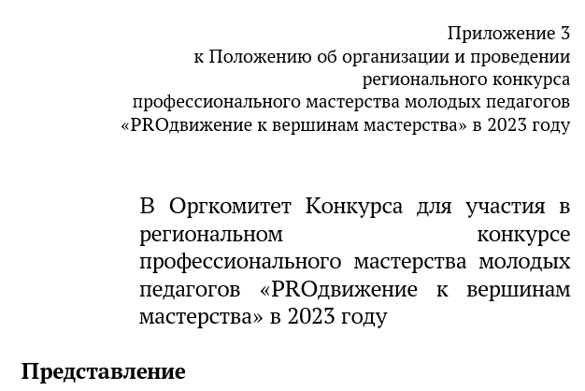
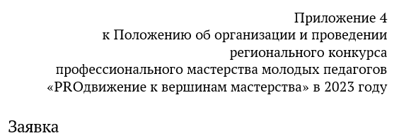
Эти приложения отправлять в оргкомитет конкурса

Slide 12
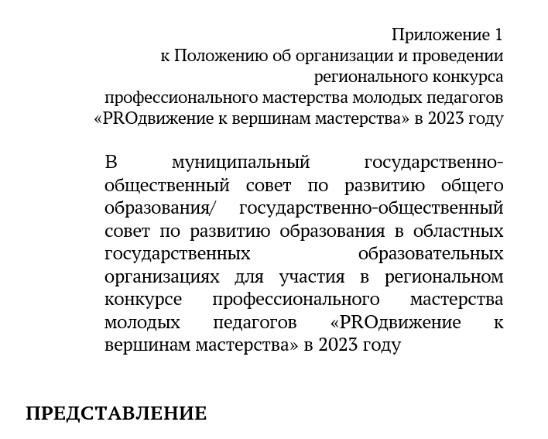
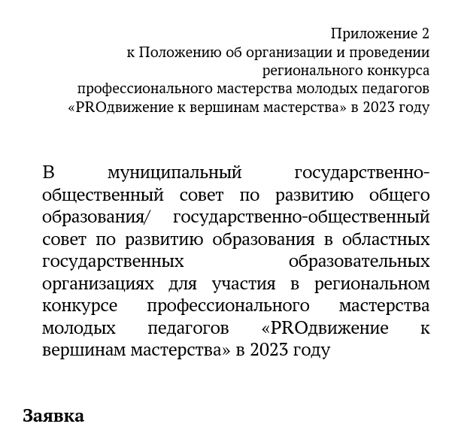
Эти приложения отправлять в МГОС и ГОС

Slide 13

Перечень документов для Оператора
Конкурса:
ЧЕТЫРЕ файла в электронном виде.
ФАЙЛЫ НЕ АРХИВИРОВАТЬ!
konkurs.prodvizhenie@gmail.com
3. «Видео-самопрезентация» - видео выступление в формате .mp4 или .mov длительностью до 5 минут, названное по фамилии конкурсанта и типу документов
(например, Васильев_видео-самопрезентация):
Оператору направляется действующая ссылка на видео ролик в виде отдельного документа (файла)

Slide 14

Перечень документов для Оператора
Конкурса:
ЧЕТЫРЕ файла в электронном виде.
ФАЙЛЫ НЕ АРХИВИРОВАТЬ!
konkurs.prodvizhenie@gmail.com
4. «Образовательная технология в обучении» - конкурсный материал, сохраненный в формате .pdf и наименованный по фамилии конкурсанта и типу документов
(например, Васильев_технология)
Формат материала – 1 слайд в виде инфографики

Slide 15

Порядок приема документов
Оператором Конкурса:
ВСЕ конкурсные документы сдавать только в электронном виде на электронный адрес konkurs.prodvizhenie@gmail.com
Сканы всех конкурсных документов должны быть только в цветном варианте.
Ответственность за достоверность представленных документов и материалов несёт конкурсант и администрация образовательной организации.

Slide 16

Заочный этап. Конкурсное испытание
«Видео-самопрезентация»
Цель: выявление и оценка личностных и профессиональных компетенций конкурсантов, оценка профессиональной деятельности и педагогической индивидуальности конкурсанта в контексте особенностей муниципалитета и образовательной организации.
Тема и форма выступления определяется участником самостоятельно.
Технические требования к ролику:
формат видео mp4 или mov, горизонтальная съемка, высокое разрешение видео (1280х270), пропорции видео – 16:9,
длительность видео – не более 5 минут.

Slide 17

Заочный этап. Конкурсное испытание
«Видео-самопрезентация»
Критерии оценивания:
1.Соответствие деятельности педагога требованиям профессионального стандарта
2.Содержание видеоролика отражает ценностные ориентиры образовательной организации во взаимосвязи с актуальными направлениями развития системы образования муниципалитета, региона, РФ
3.Содержание видеоролика отражает содержание и результаты профессиональной деятельности
4.Содержание видеоролика раскрывает личную педагогическую позицию, приоритеты профессиональной деятельности

Slide 18

Заочный этап. Конкурсное испытание
«Видео-самопрезентация»
5.Творческий подход, нестандартные решения в презентации собственной профессиональной деятельности
6.Визуальный ряд и использованные технические приемы соответствуют смыслу и содержанию ролика, уместны, адекватны и гармоничны
7.Соблюдение норм культуры речи, владение вербальными и невербальными средствами коммуникации, соответствие представленной информации этическим нормам
8.Соблюдение технических требований к видеоролику, установленных Положением Конкурса
Максимальная оценка по каждому критерию – 5 баллов.
Максимальное количество баллов за конкурсное испытание – 40 баллов.

Slide 19

Рекомендации по подготовке
«Видео-самопрезентация»
Внимательно ознакомиться с критериями оценивания
и техническими требованиями к ролику
Качество видео (свет, поворот экрана, стабилизация камеры)
Содержательность! Лучше меньше, но информативнее
Должна быть видна личность участника

Slide 20

Заочный этап. Конкурсное испытание
«Образовательная технология в обучении»
Цель: оценка уровня методического мастерства педагогов
Слайд 16:9
Power Point
.pdf
Инфографика
3 критерия
Содержание
Дизайн
Техническое исполнение
ОО
Название технологии
ФИО
Должность
Критерии

Slide 21

Заочный этап. Конкурсное испытание
«Образовательная технология в обучении»
Критерии оценивания:
СОДЕРЖАНИЕ. (пункты 1-5 оцениваются от 0-5 баллов, пункты 6-7
от 0-2 баллов)
1. Обоснование актуальности использования технологии
2. Наличие логической смысловой завершенности, конкретных рекомендаций по ее использованию
3. Обоснование рисков использования технологии
4. Измеримость результатов применения технологии
5. Возможность применения технологии в педагогической практике
6. Соответствие требованиям к оформлению конкурсных материалов, установленных Положением Конкурса (п. 8.4.4.)
7. Наличие опечаток и ошибок

Slide 22


Заочный этап. Конкурсное испытание
«Образовательная технология в обучении»
Критерии оценивания:
2. ДИЗАЙН (оценка от 0-3 баллов)
гармоничное использование цветовой гаммы;
шрифт, «читаемость» информации;
графические элементы;
приемы визуализации;
оригинальность исполнения, творческий подход

Slide 23

Заочный этап. Конкурсное испытание
«Образовательная технология в обучении»
Критерии оценивания:
3. ТЕХНИЧЕСКОЕ ИСПОЛНЕНИЕ (оценка от 0-3 баллов)
техническое мастерство;
проработанность деталей;
использование разных элементов инфографики (схемы, графики, рисунки)
Максимальная оценка –
35 баллов

Slide 24
Порядок проведения заочного этапа:
Рабочие группы Экспертной комиссии в составе 3-х человек каждая оценивают материалы
Счетная комиссия обрабатывает экспертные листы и составляет общий рейтинг участников
Участники, занявшие в общем рейтинге места с 1-го по 30-е, приглашаются в очный этап
Остальные участники после окончания Конкурса получают сертификат участника

Slide 25

Очный этап Конкурсное испытание
«Дебаты 2.0»
демонстрация способности к критическому и логическому мышлению, навыков публичного выступления.
определенный вид краткой дискуссии, позволяющей быстро, кратко и грамотно доносить мысли и формулировать аргументы.
20 минут на пару участников
Цель:
Регламент
испытания:
Формат:
10 минут на подготовку тезисов
По 2 мин. на представление тезисов каждого участника
По 1 мин. на вопросы друг другу
По 1 мин. на защиту и ответы на вопросы
До 2 мин. на вопросы Экспертной комиссии и ответы на них

Slide 26


Очный этап Конкурсное испытание
«Дебаты 2.0»
Критерии оценивания:
1.Содержательная убедительность
2. Логическая убедительность
3. Риторическая убедительность
4. Эмоциональная убедительность
5. Качество вопросов и ответов
Максимальная оценка по каждому критерию
– 10 баллов.
Максимальное количество баллов за конкурсное
испытание – 50 баллов.

Slide 27

Рекомендации по подготовке «Дебаты 2.0»
Ознакомиться с форматом дебатов, критериями оценивания
Во время подготовки НЕ запрещено пользоваться справочными материалами для поиска фактов в поддержку своих аргументов
Правильно формулировать вопрос, тренироваться отвечать строго на поставленный вопрос
Прогнозировать аргументы оппонента, продумать примерные контраргументы

Slide 28

Очный этап. Конкурсное испытание
«Творческая мастерская молодого педагога»
Цель: демонстрация педагогической компетентности и собственного профессионального опыта в применении образовательных технологий на занятиях
Формат: практическое занятие (мастер-класс) с демонстрацией образовательной технологии из заочного этапа «Образовательная технология в обучении».
Регламент: мастер-класс – до 15 минут,
ответы на вопросы экспертов
- 5 минут

Slide 29
Очный этап. Конкурсное испытание
«Творческая мастерская молодого педагога»
Критерии оценивания:
Качество описания образовательной технологии (логическая последовательность, структурированность)
Коммуникативная культура и профессиональное взаимодействие с аудиторией
Проблемы, решаемые педагогом путем использования образовательной технологии, являются актуальными
Обоснование актуальности, целесообразности и эффективности применяемой образовательной технологии, соответствие возрастным и психологическим особенностям обучающихся

Slide 30
Очный этап. Конкурсное испытание
«Творческая мастерская молодого педагога»
Критерии оценивания:
5. Владение профессиональной терминологией и современным понятийным аппаратом педагогики и психологии
6. Творческий подход и нестандартные решения при демонстрации образовательной технологии
7. Результативность и образовательный потенциал технологии
8. Рефлексивная культура
Максимальная оценка –
80 баллов
Каждый критерий оценивается от 0-10 баллов

Slide 31

Подведение итогов Конкурса
Итоговое распоряжение по итогам Конкурса будет размещено на сайте ТОИПРКО 19 апреля
Постановление от 16.02.2024 №10 «О внесении изменений в постановление Губернатора Томской области от 26.03.2020 №25 «О премиях Губернатора Томской области лучшим педагогическим и руководящим работникам в сфере общего и дополнительного образования Томской области»

Slide 32

Рекомендации по подготовке конкурсных документов
Четко соблюдать правила оформления документов!
Обязательно проверять соответствие наименования
образовательной организации уставу, а должность – записи в трудовой книжке во всех документах!
Внимательно проверять качество сканирования документов!
Формировать страницы документов в том порядке, который
указан в Положении!
Отправлять документы только в указанном формате и на
указанный в Положении электронный адрес!
Отправлять документы строго в указанные сроки!

Slide 33

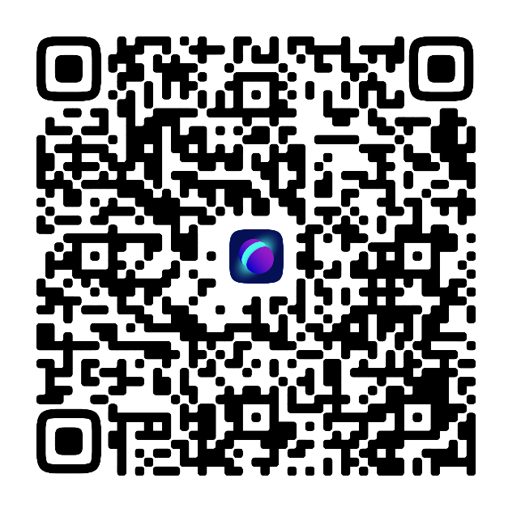



Региональный конкурс профессионального мастерства молодых педагогов
«PROдвижение к вершинам мастерства»
Координатор Конкурса:
Попова Арина Юрьевна,
старший преподаватель центра педагогики,
психологии и инклюзивного образования ТОИПКРО
г. Томск, ул. Пирогова, 10, каб. 202
+7 (3822) 90 20 56
arinapopova.toipkro@gmail.com
Чат Молодых педагогов
Томской области
https://toipkro.ru/
https://vk.com/toipkro

Slide 34
Мероприятия для молодых педагогов
17 февраля «Технологический квиз»
ДПП ПК «Основные направления развития профессиональной компетенции педагога: инструменты и технологии»,
25.03.-29.03.2024, 40 часов
ДПП ПК «Мастерская молодого педагога», 15.05.-17.05.2024

